Slide 1
Praktyki zagraniczne we Włoszech - Erasmus+
Notes:
1

Slide 2
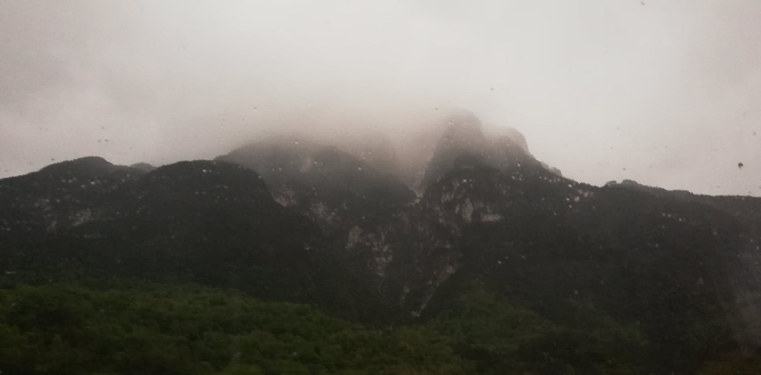
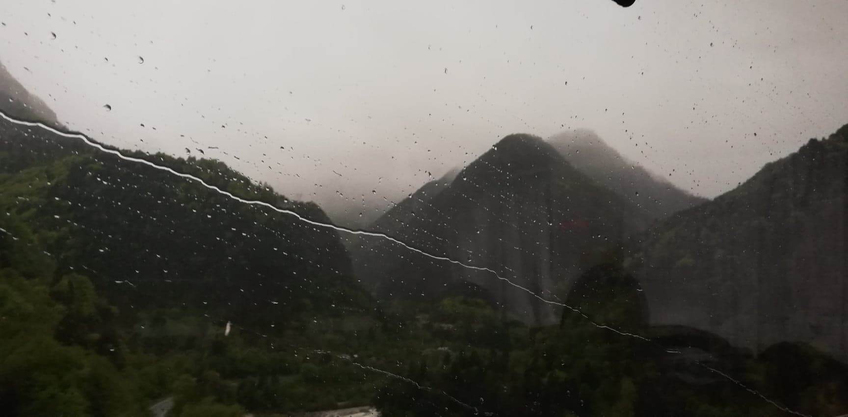
Droga do Rimini
Notes:
2

Slide 3
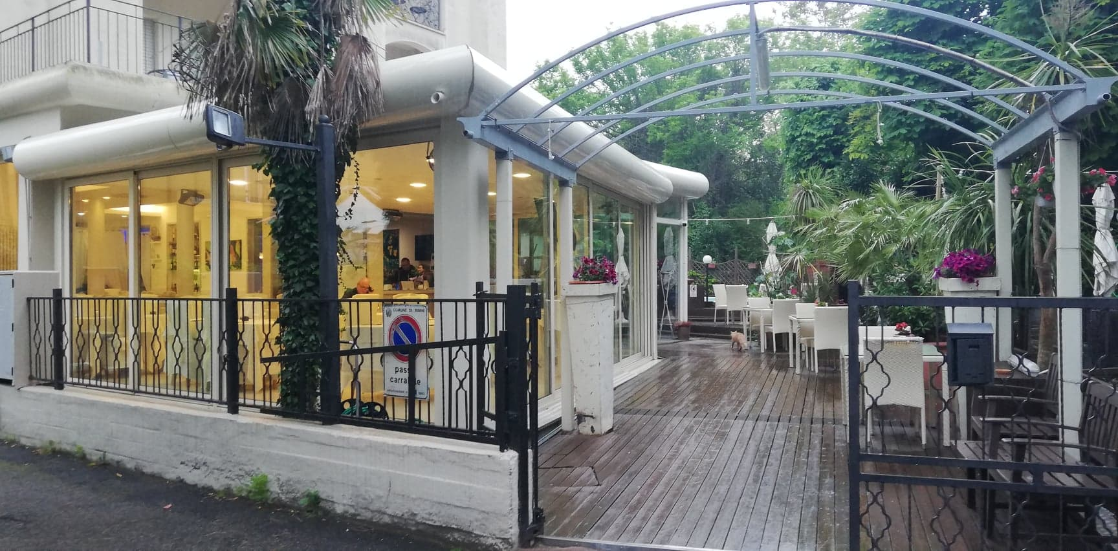
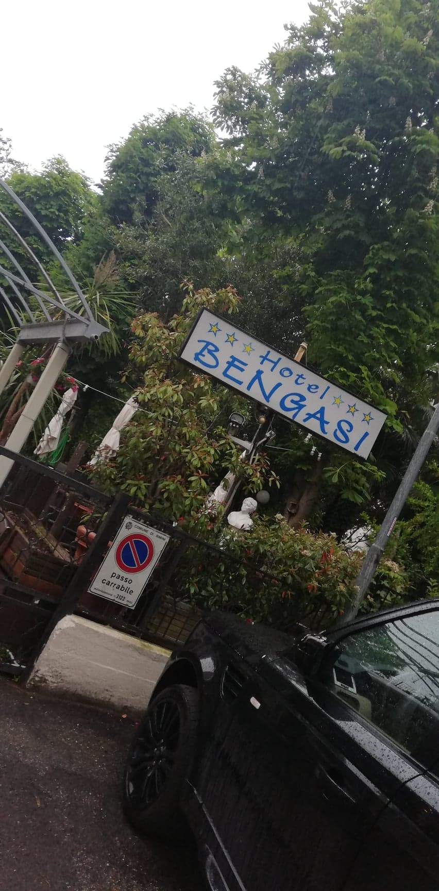
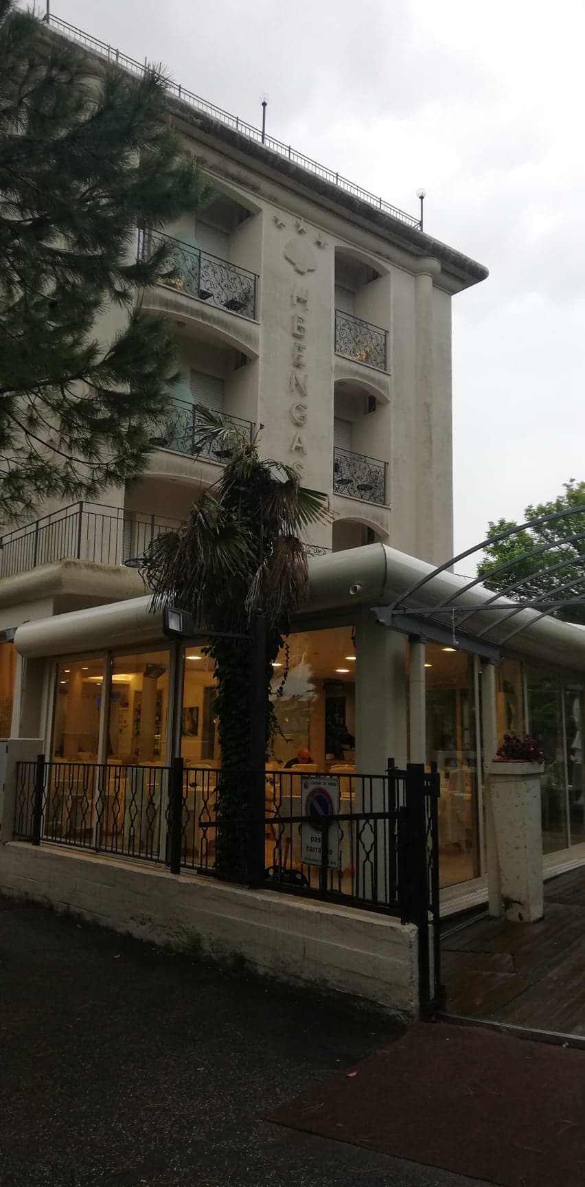
Zameldowanie się w hotelu Bengasi
Notes:
3

Slide 4
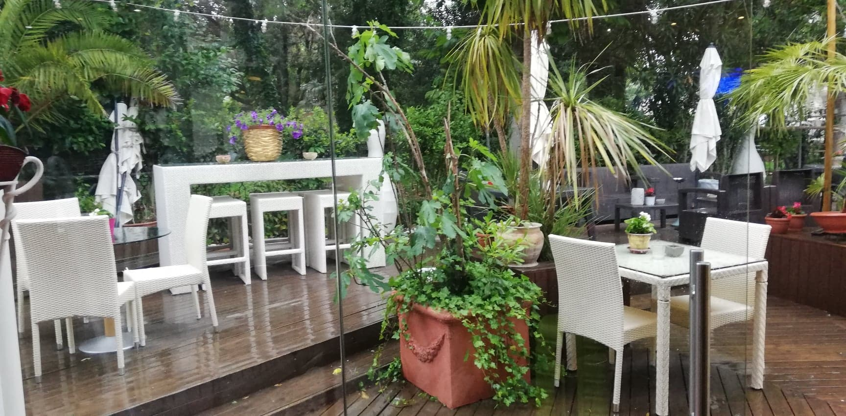
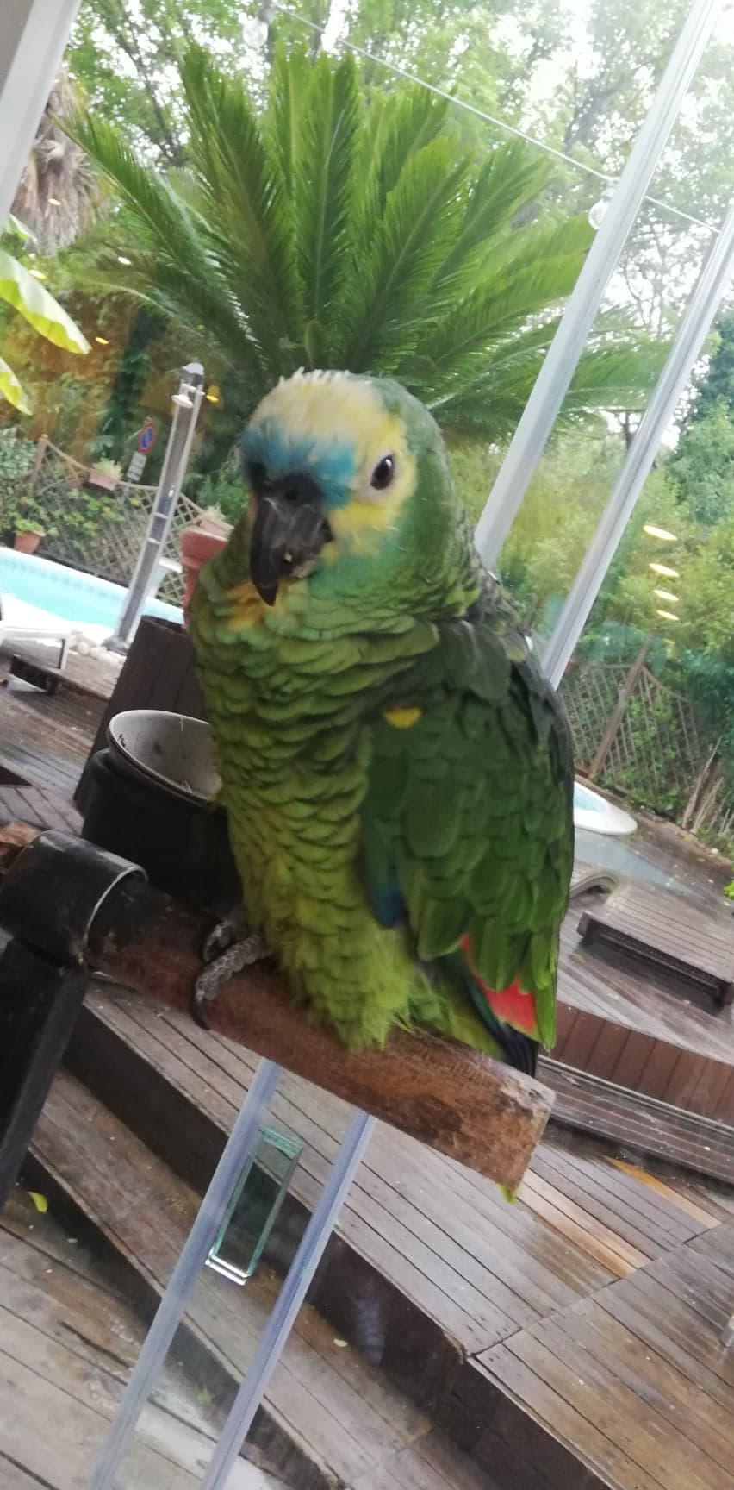
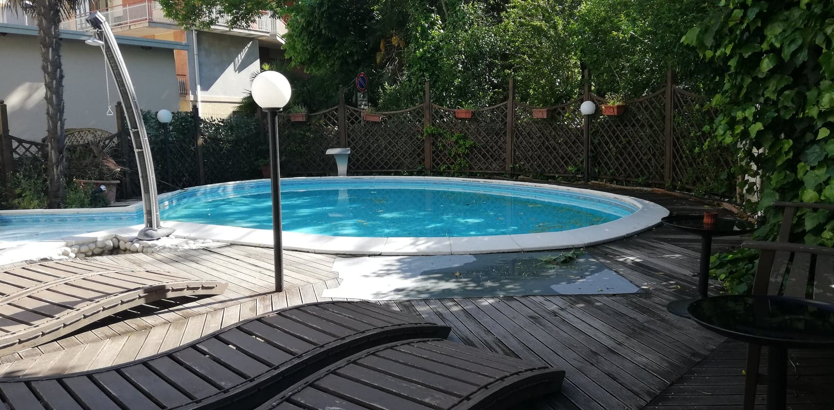
Notes:
4

Slide 5
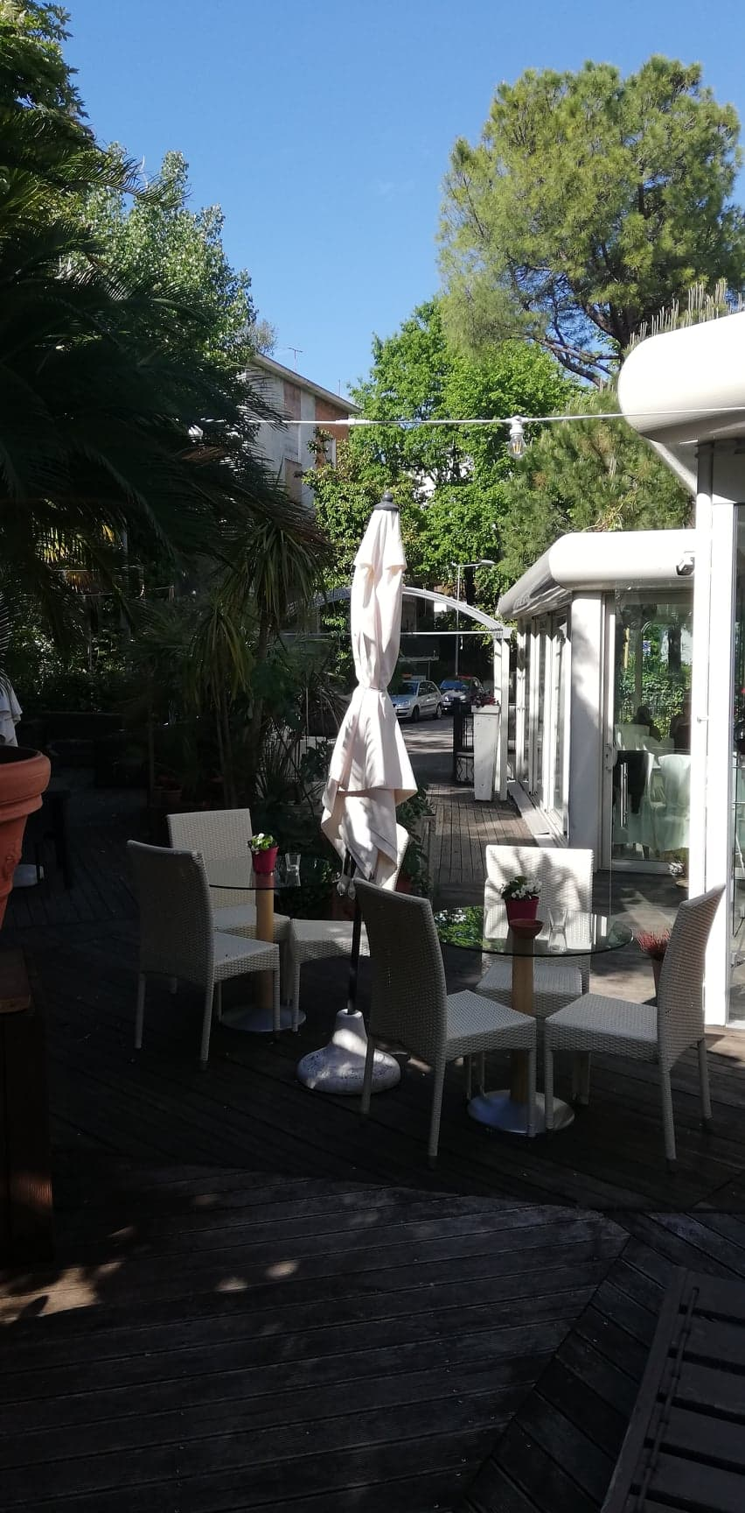
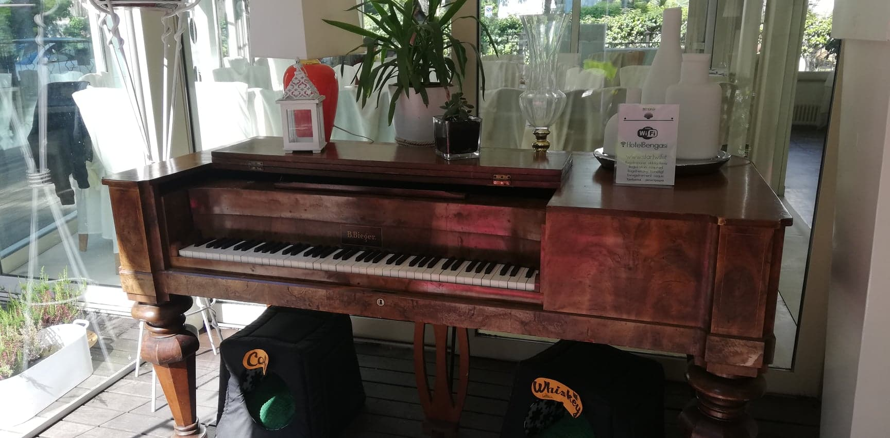
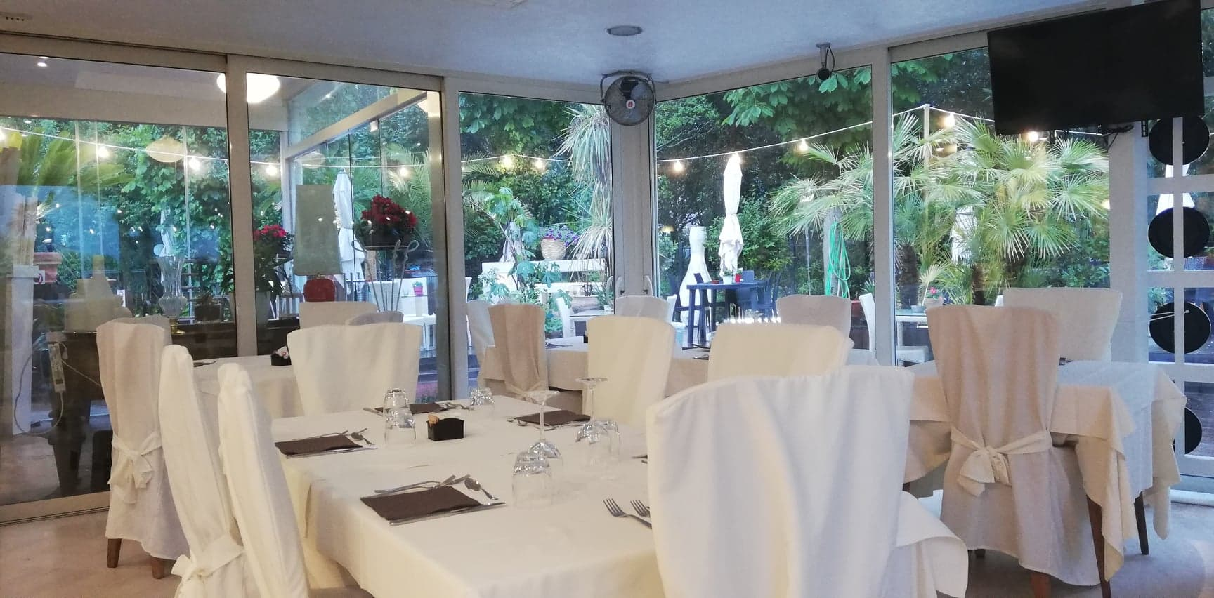
Notes:
5

Slide 6
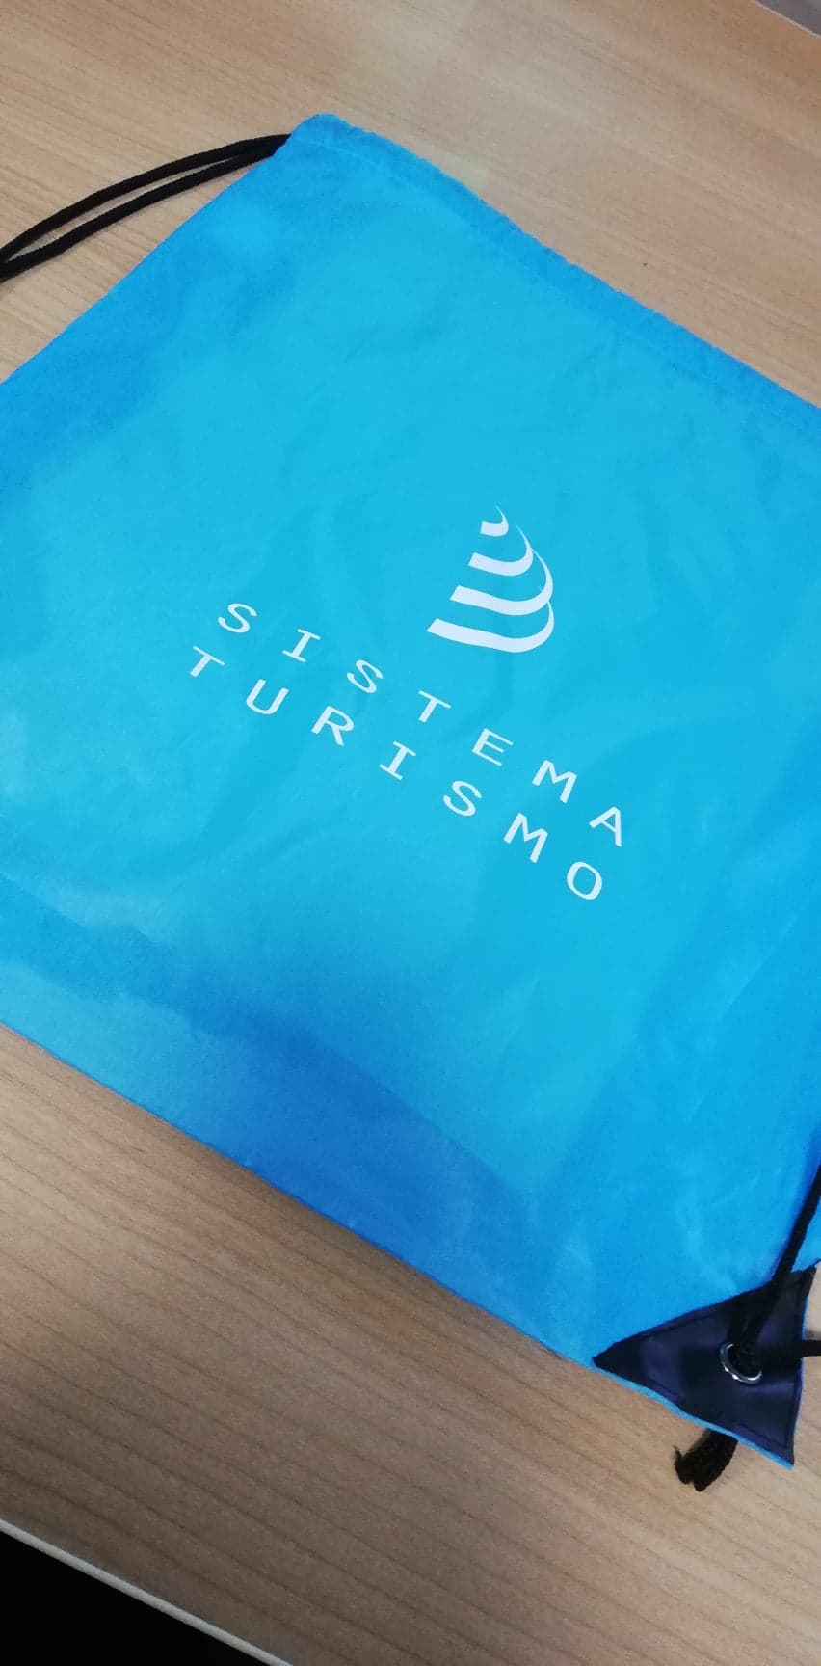
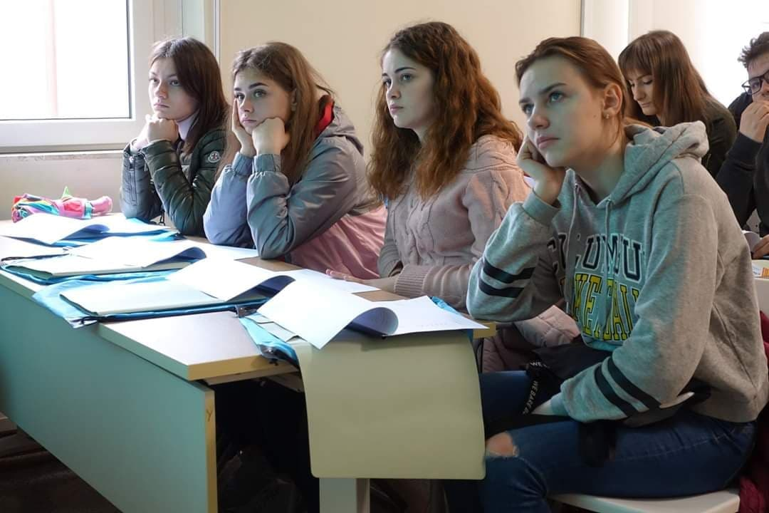
Pierwsze spotkanie w Sistema Turismo
Notes:
6

Slide 7
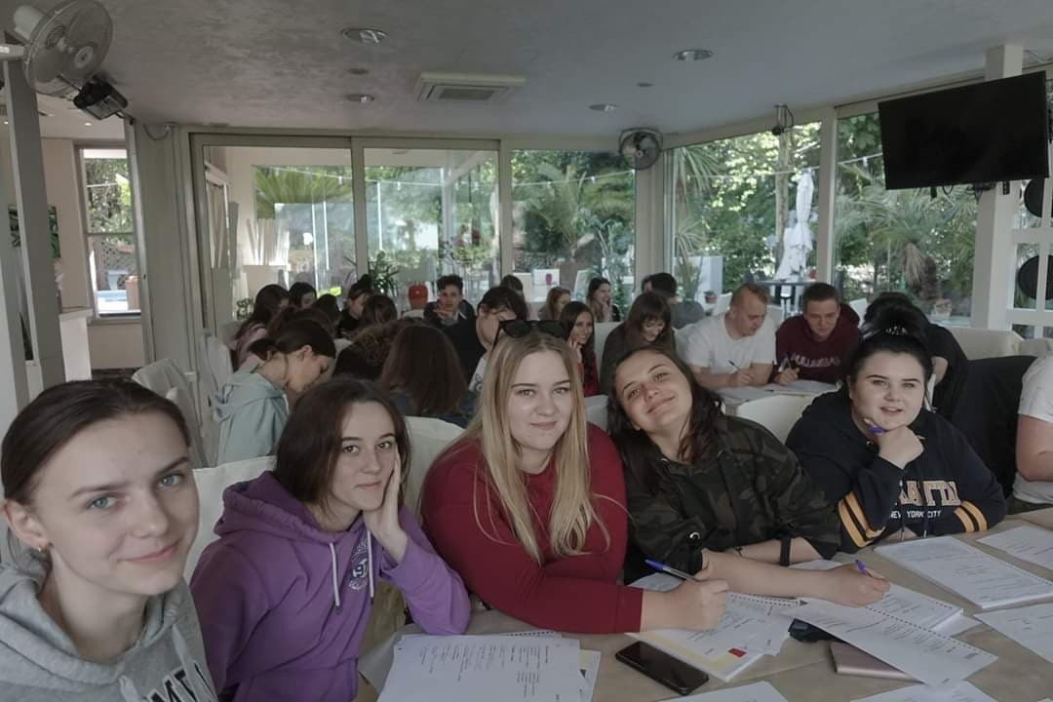
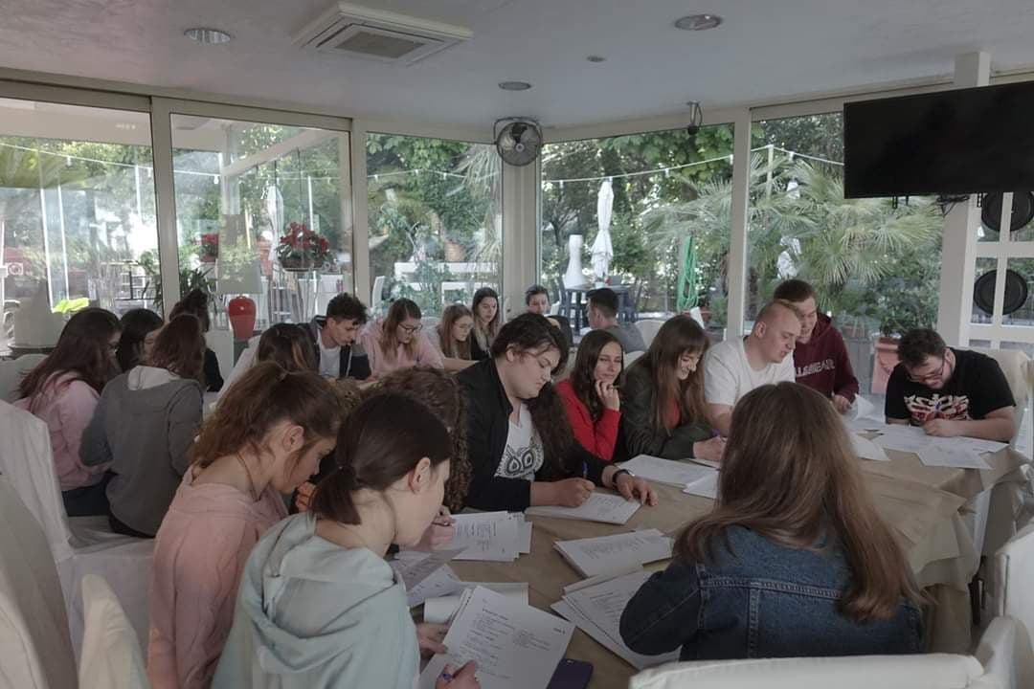
Kursy języka włoskiego
Notes:
7

Slide 8
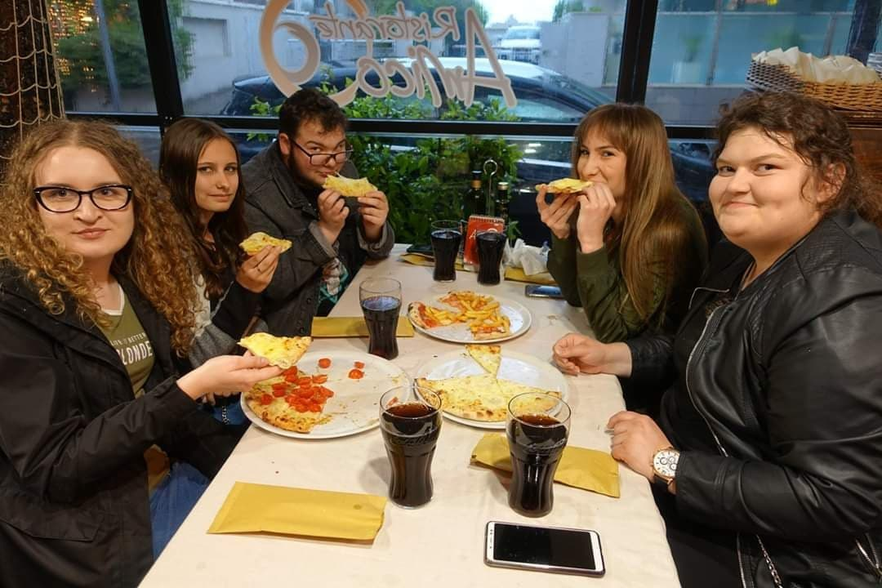
Wspólne wyjście do restauracji Amico
Notes:
8

Slide 9
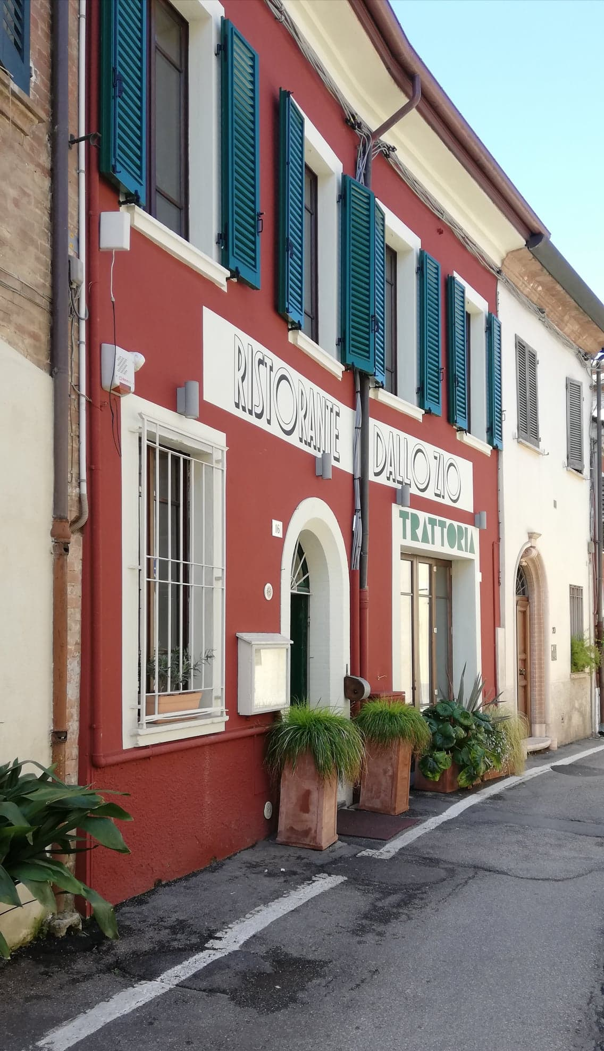
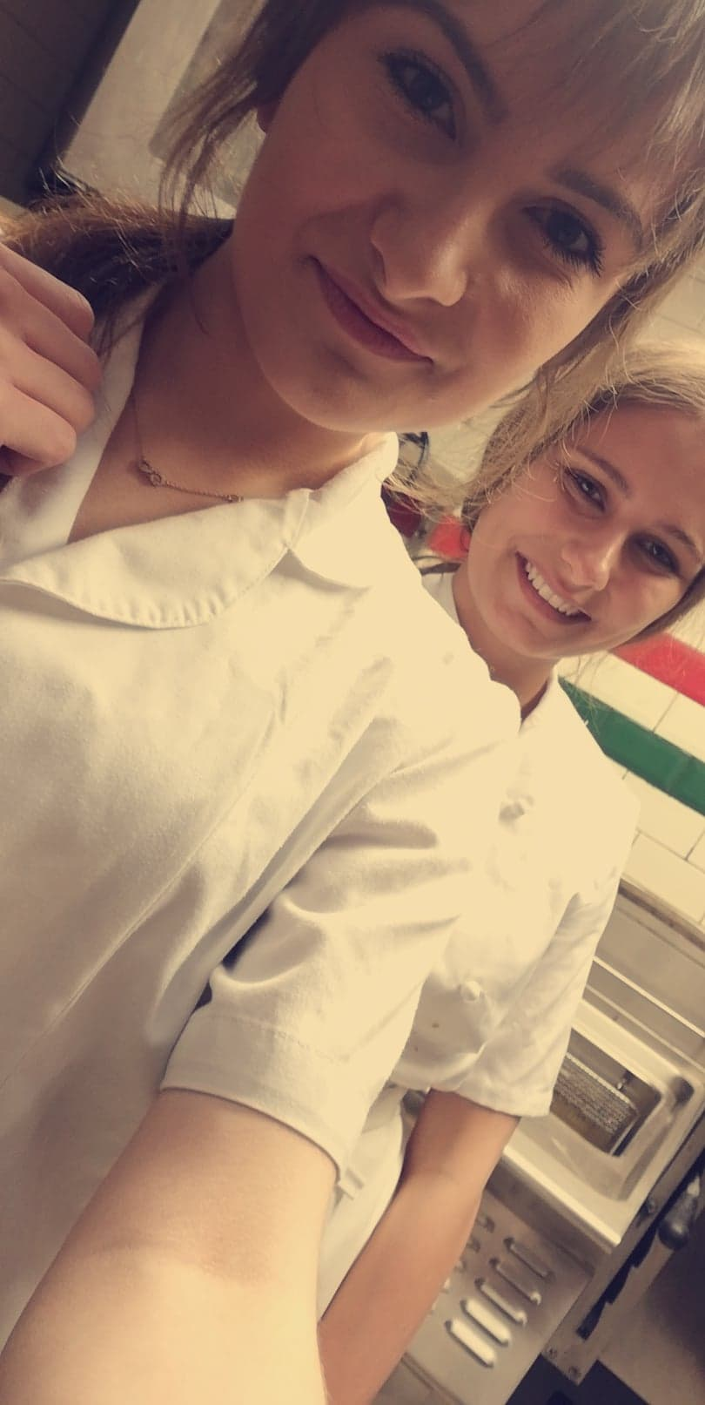
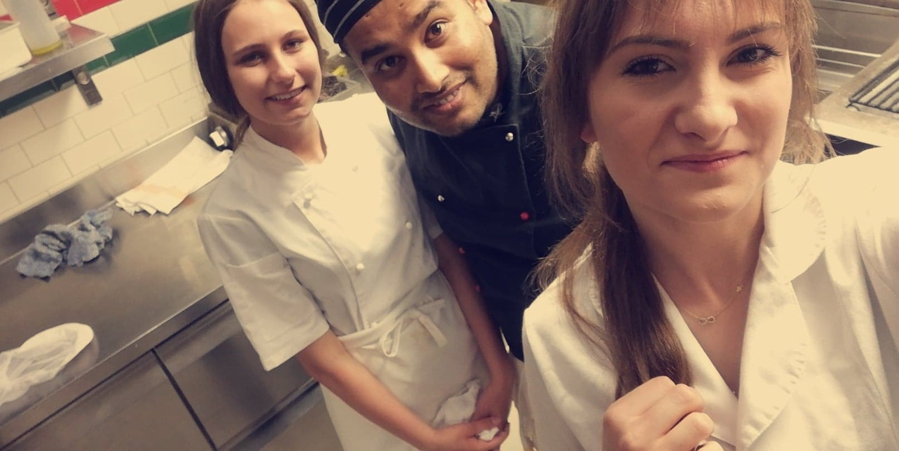
Moje miejsce pracy
Notes:
9

Slide 10
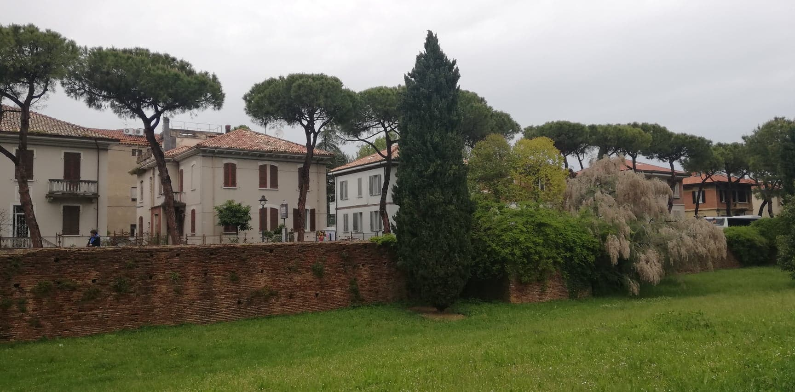
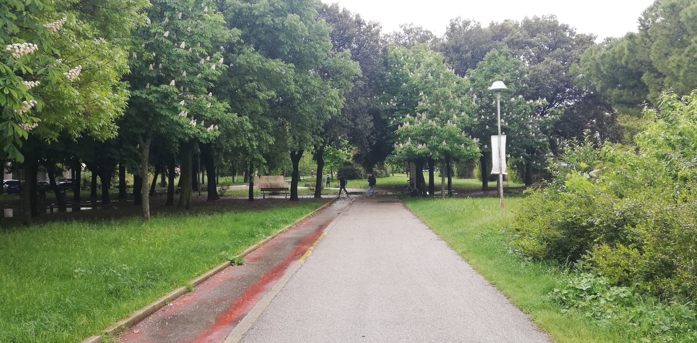
Rimini
Notes:
10

Slide 11
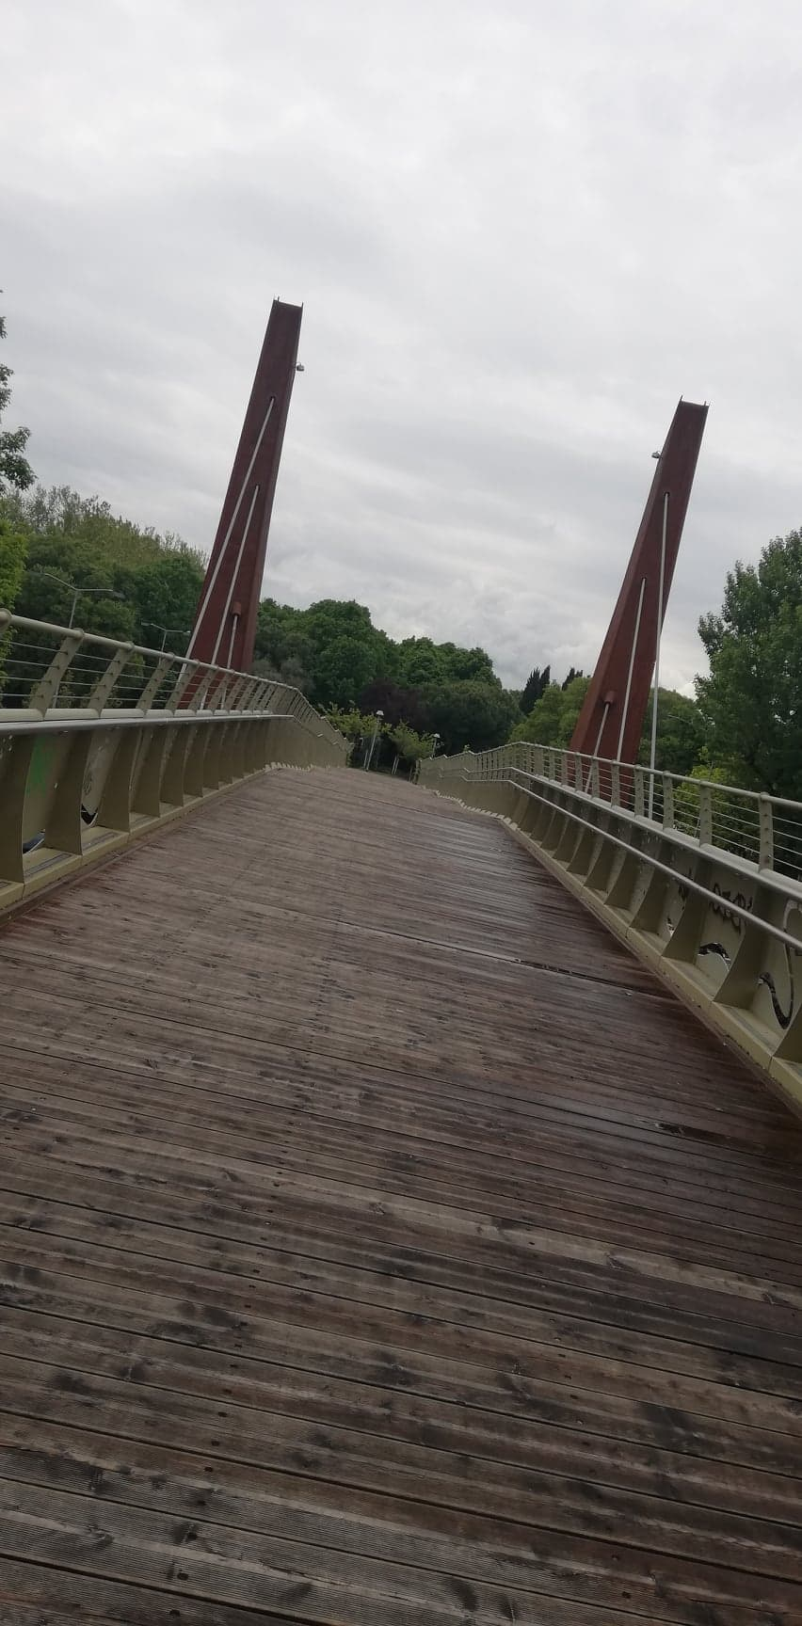
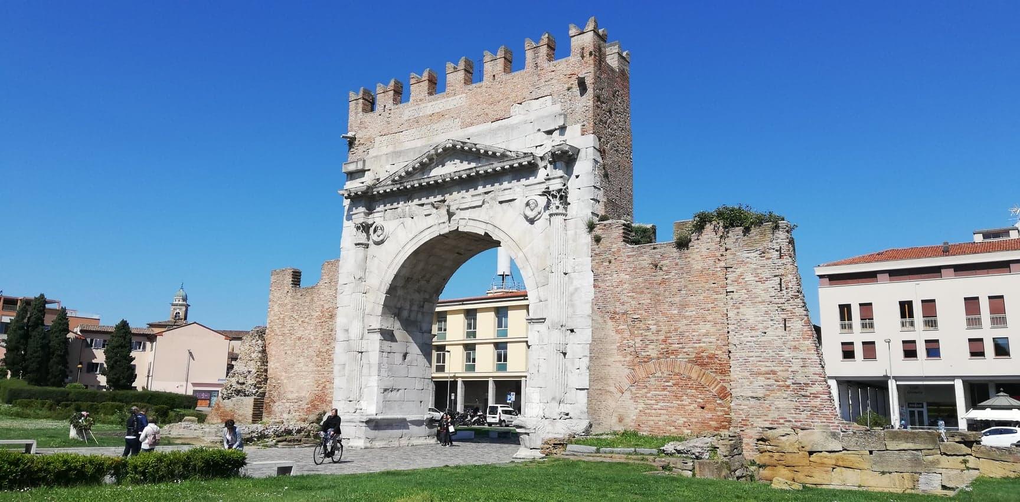
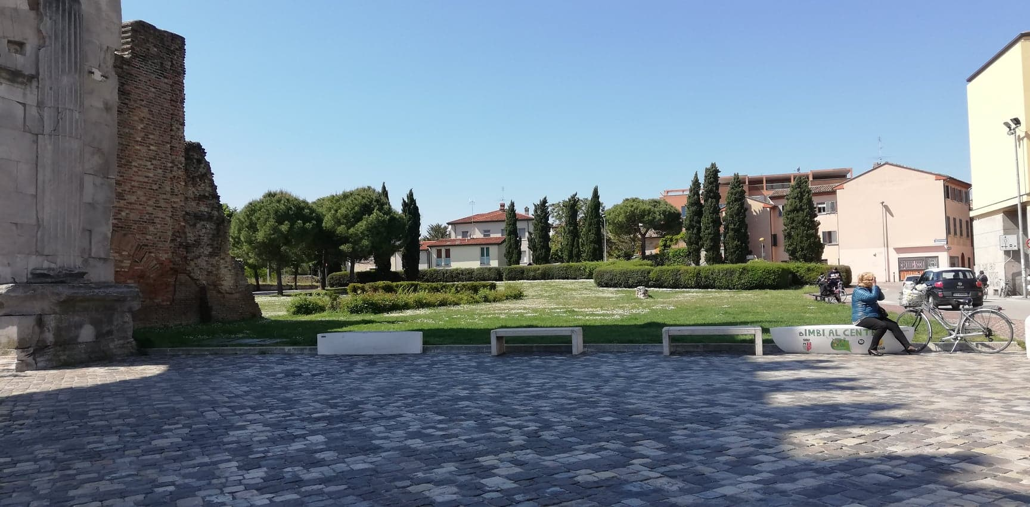
Notes:
11

Slide 12
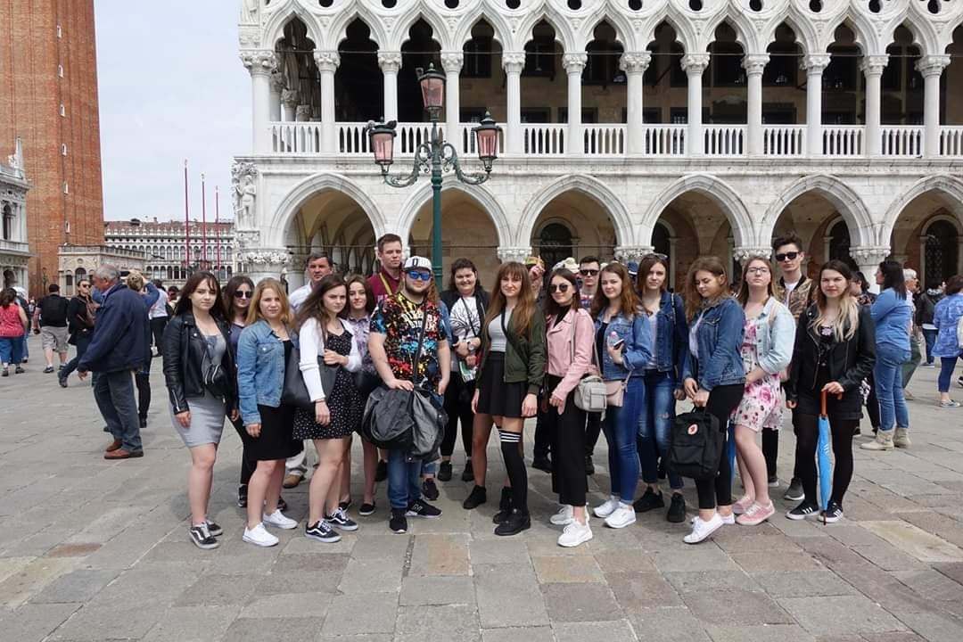
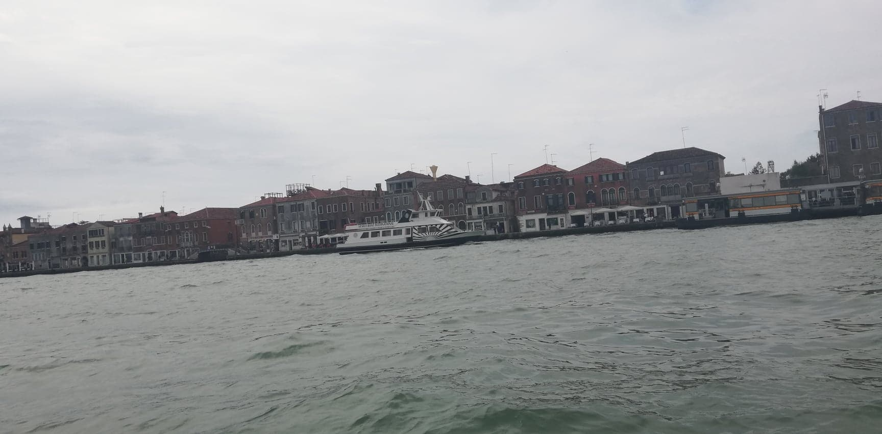
Wycieczka do Wenecji
Notes:
12

Slide 13
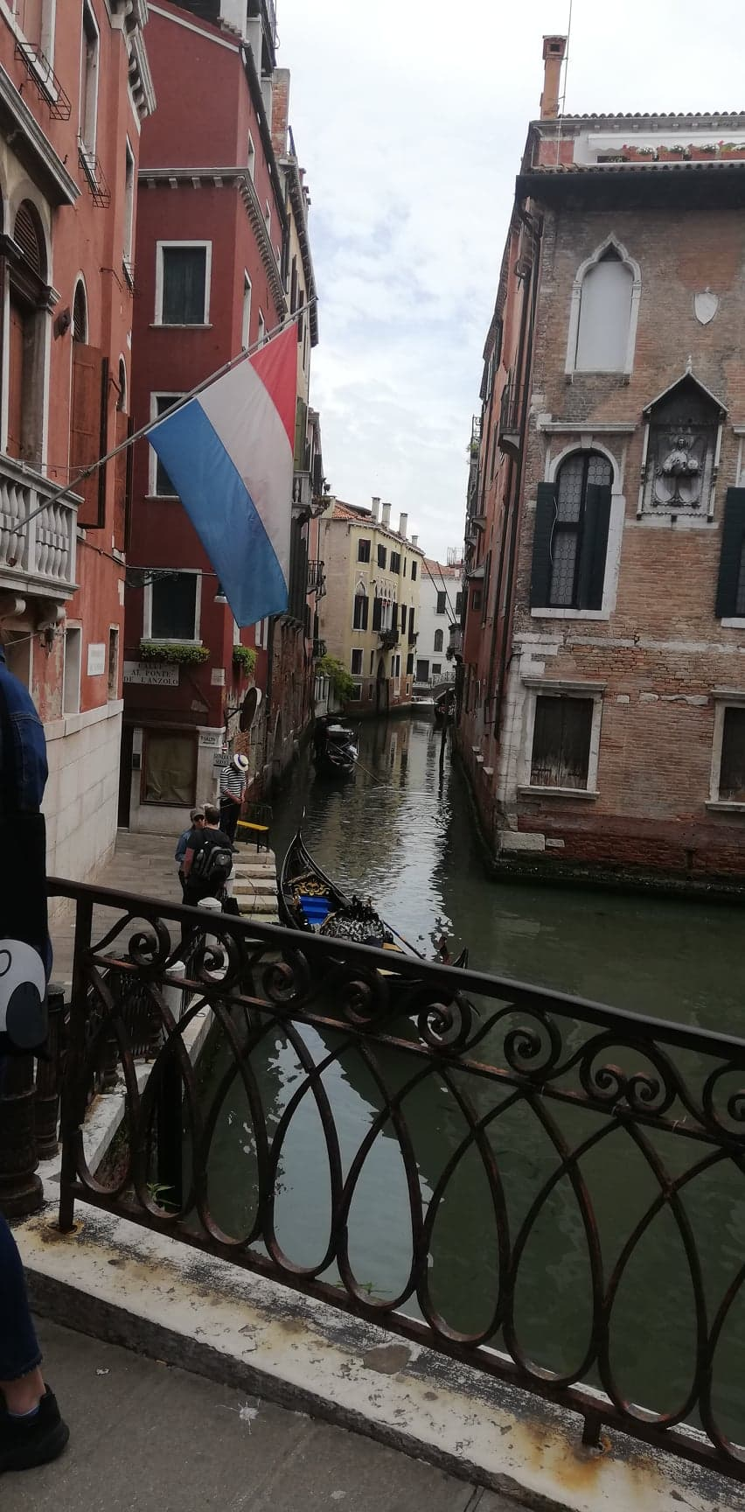
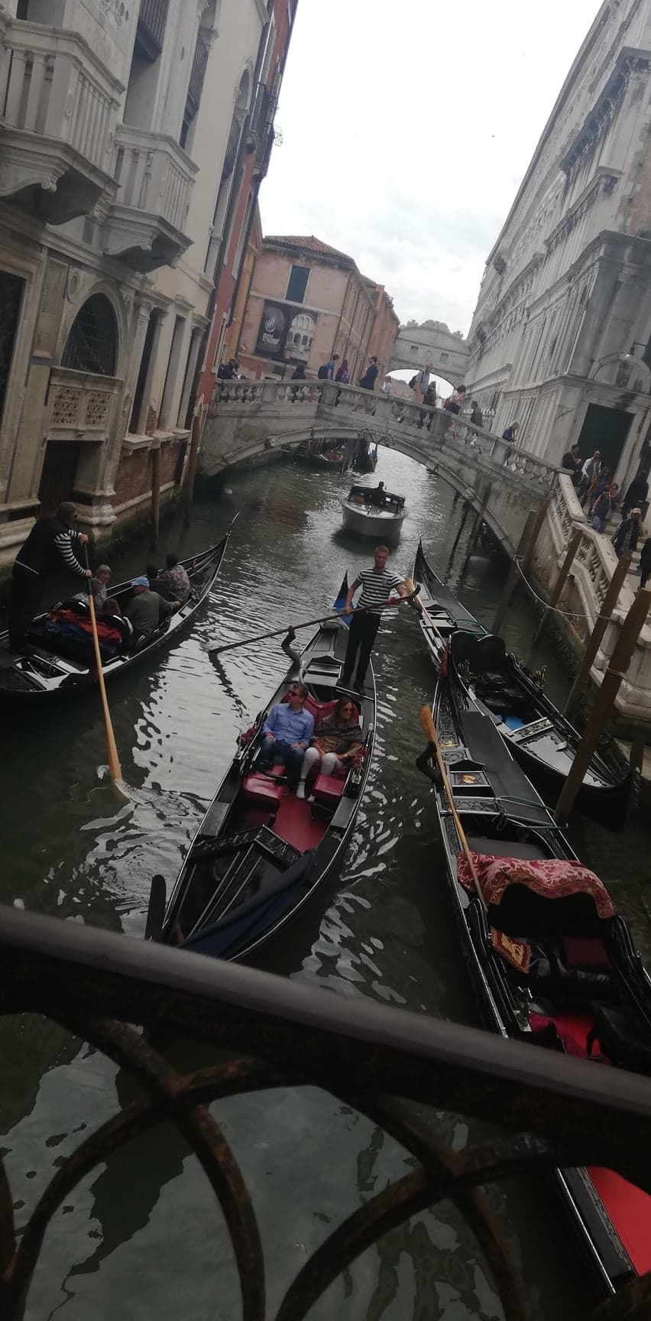
Notes:
13

Slide 14
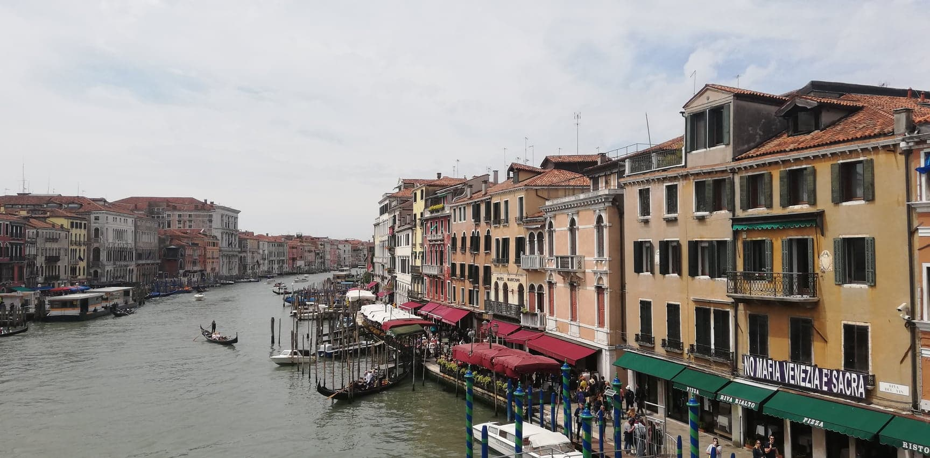
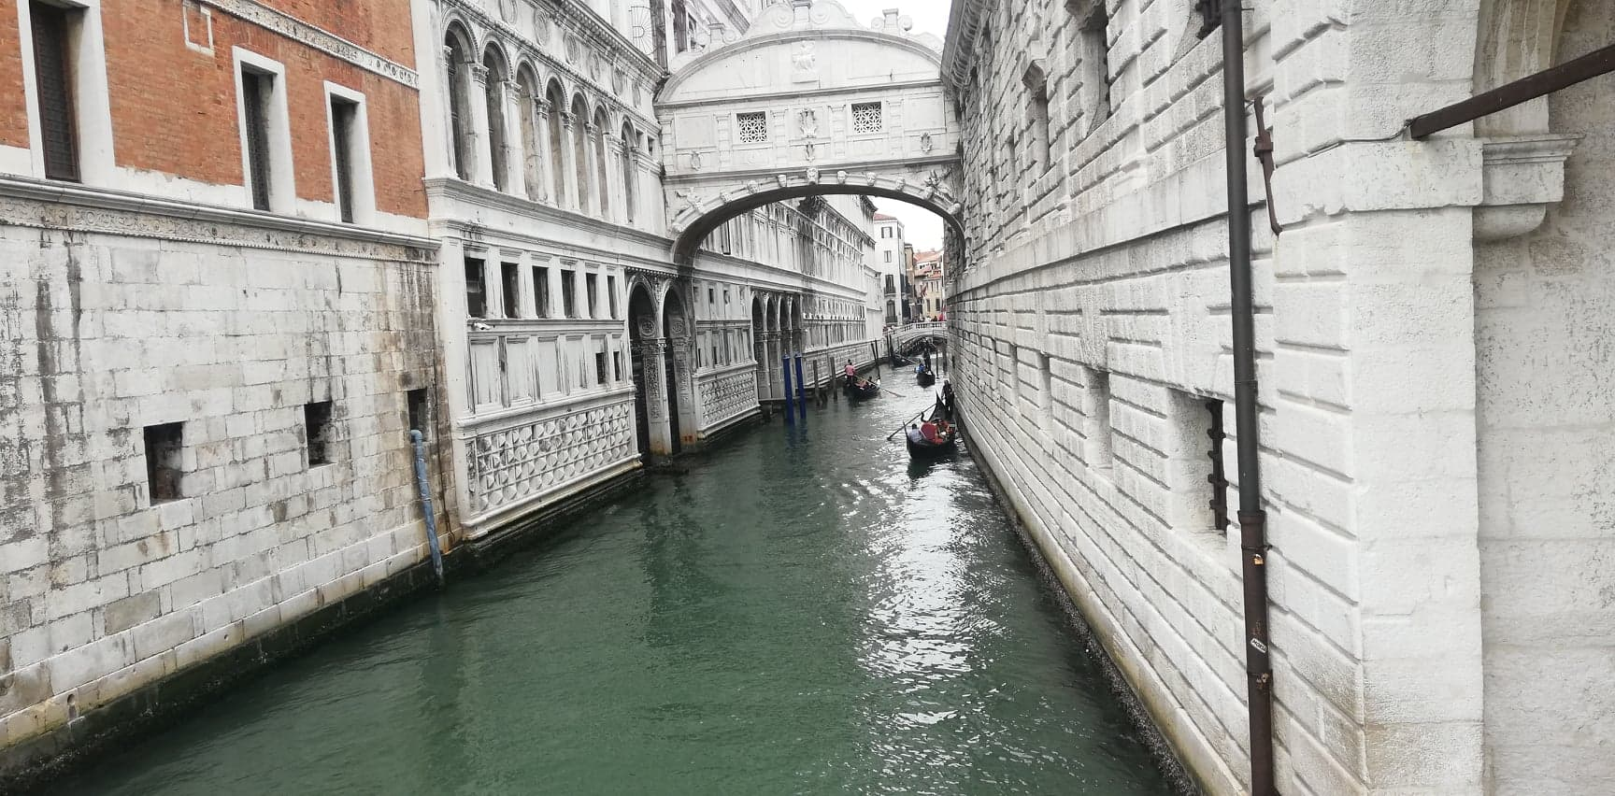
Notes:
14

Slide 15
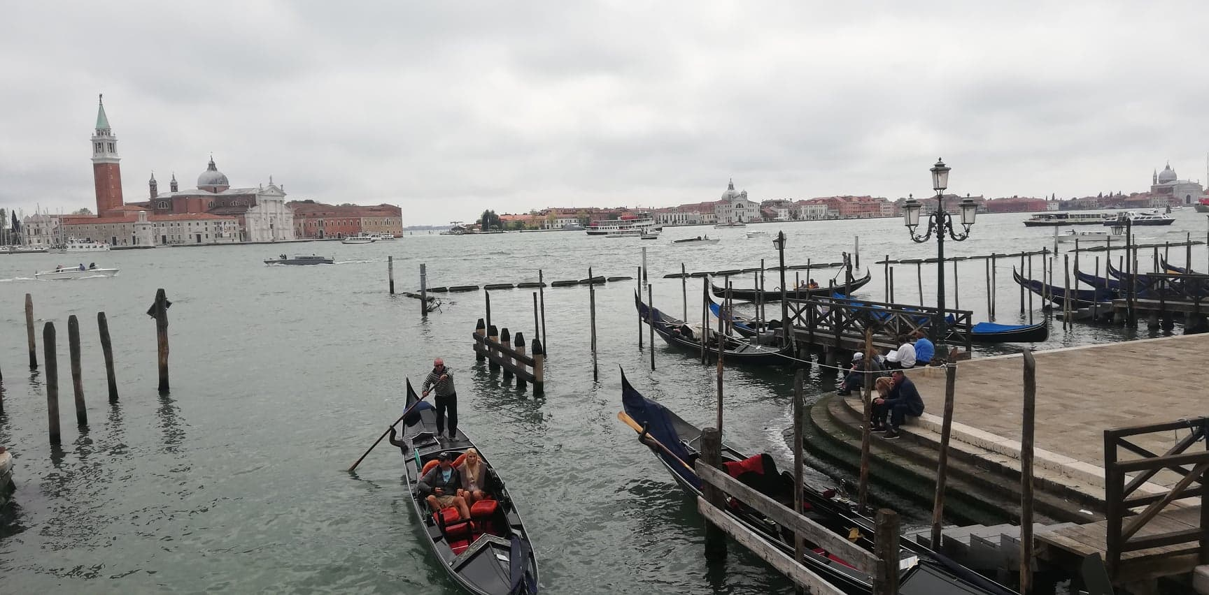
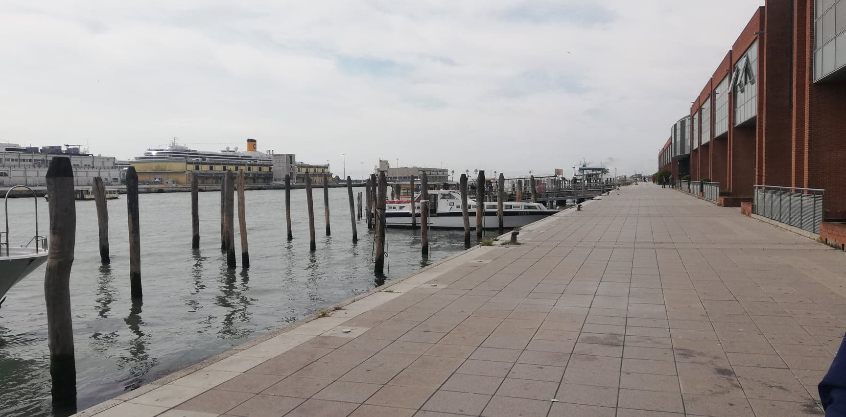
Notes:
15

Slide 16
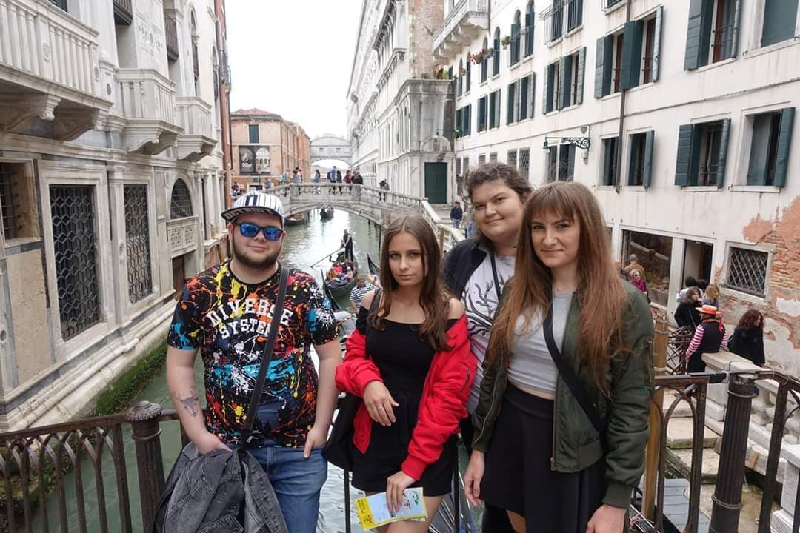
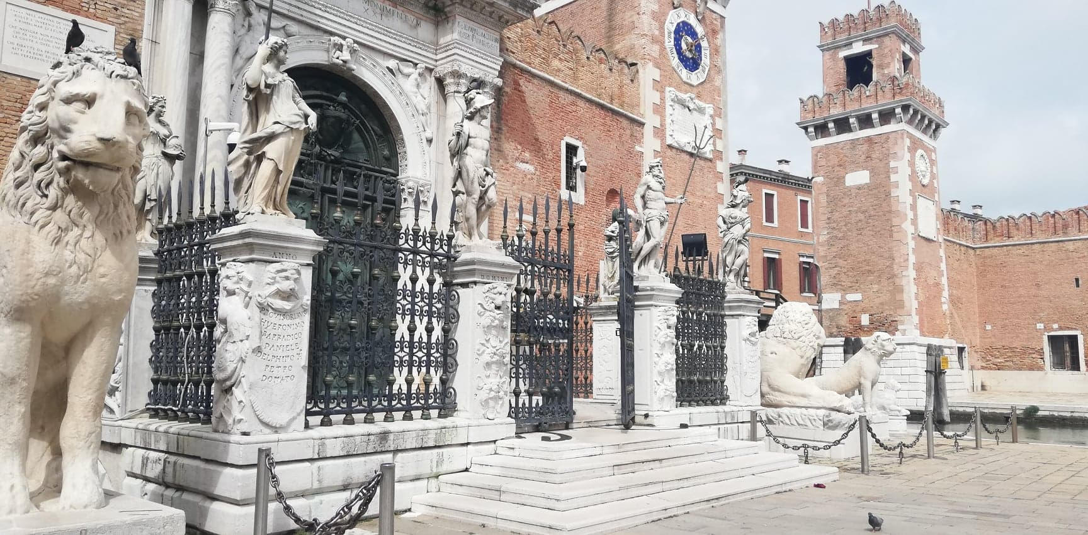
Notes:
16

Slide 17
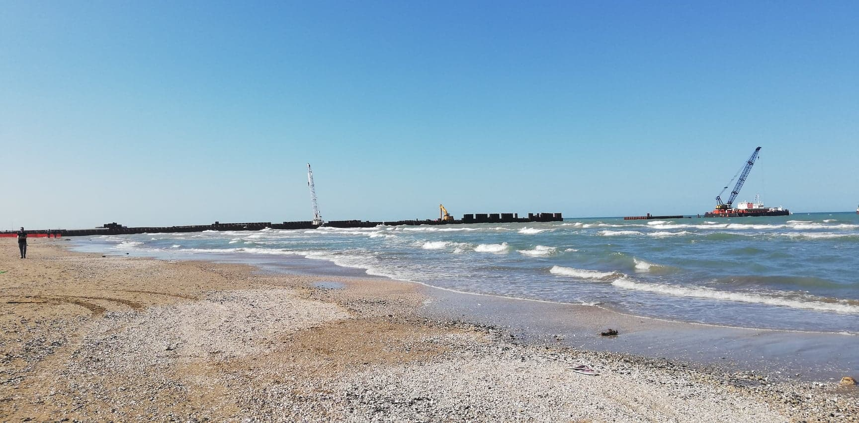
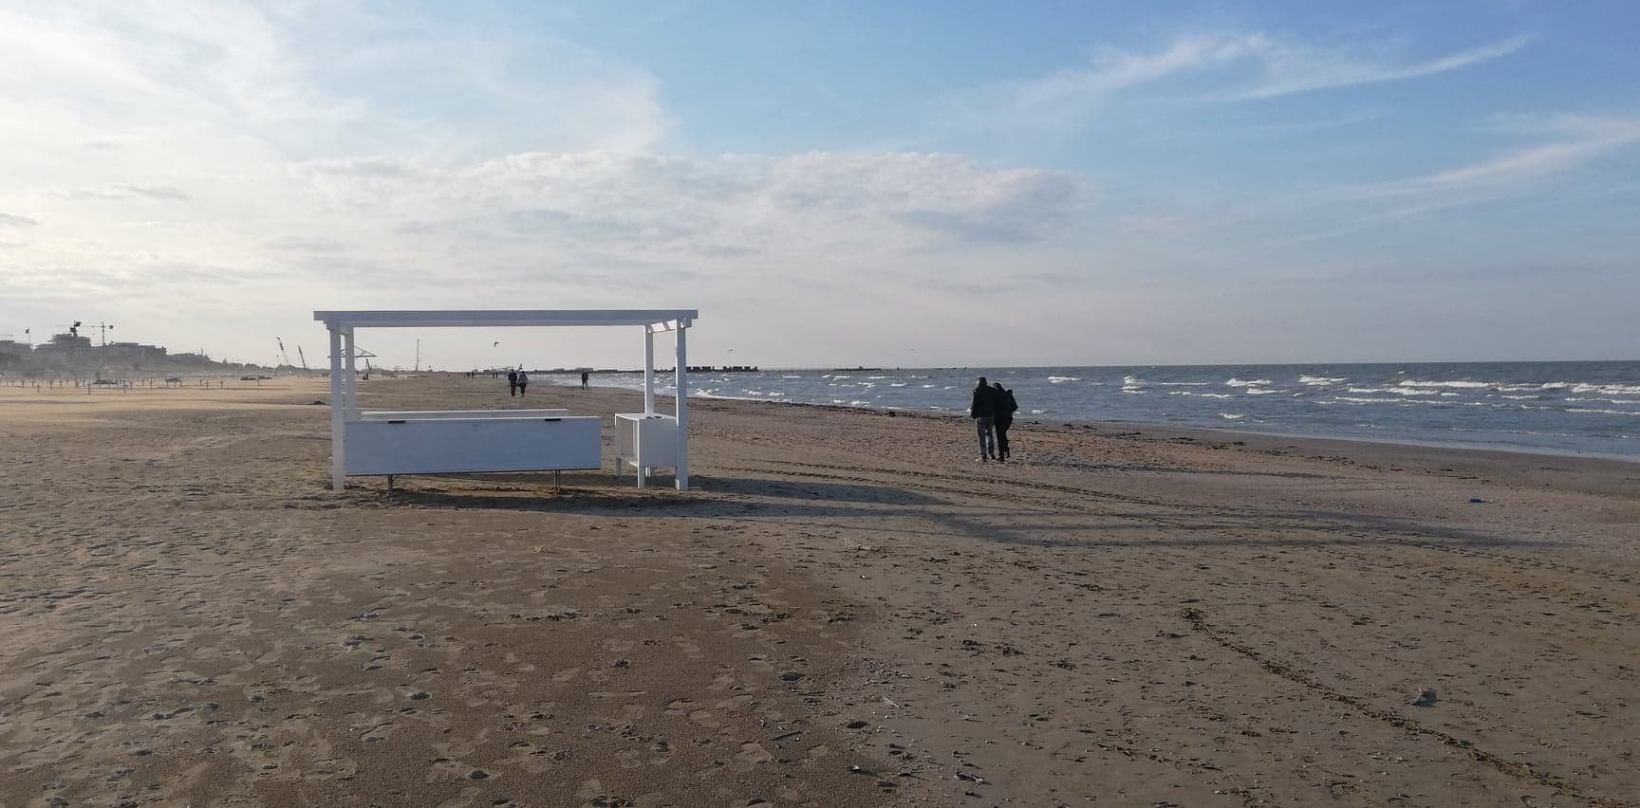
Plaża w Rimini
Notes:
17

Slide 18
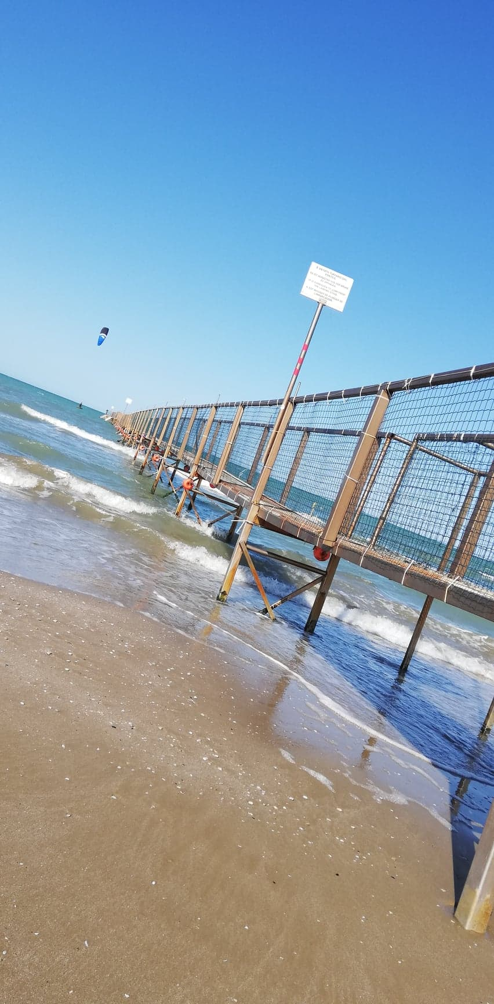
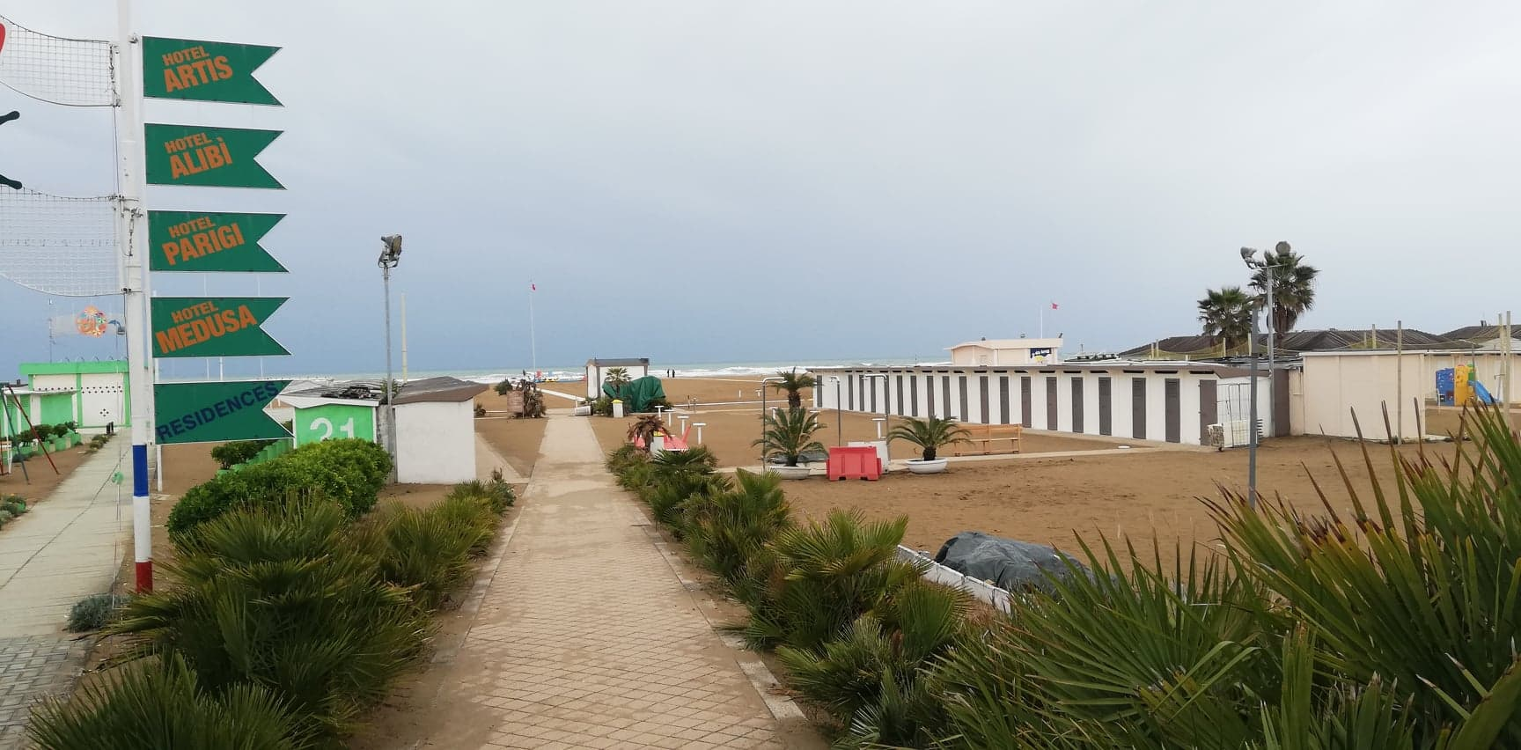
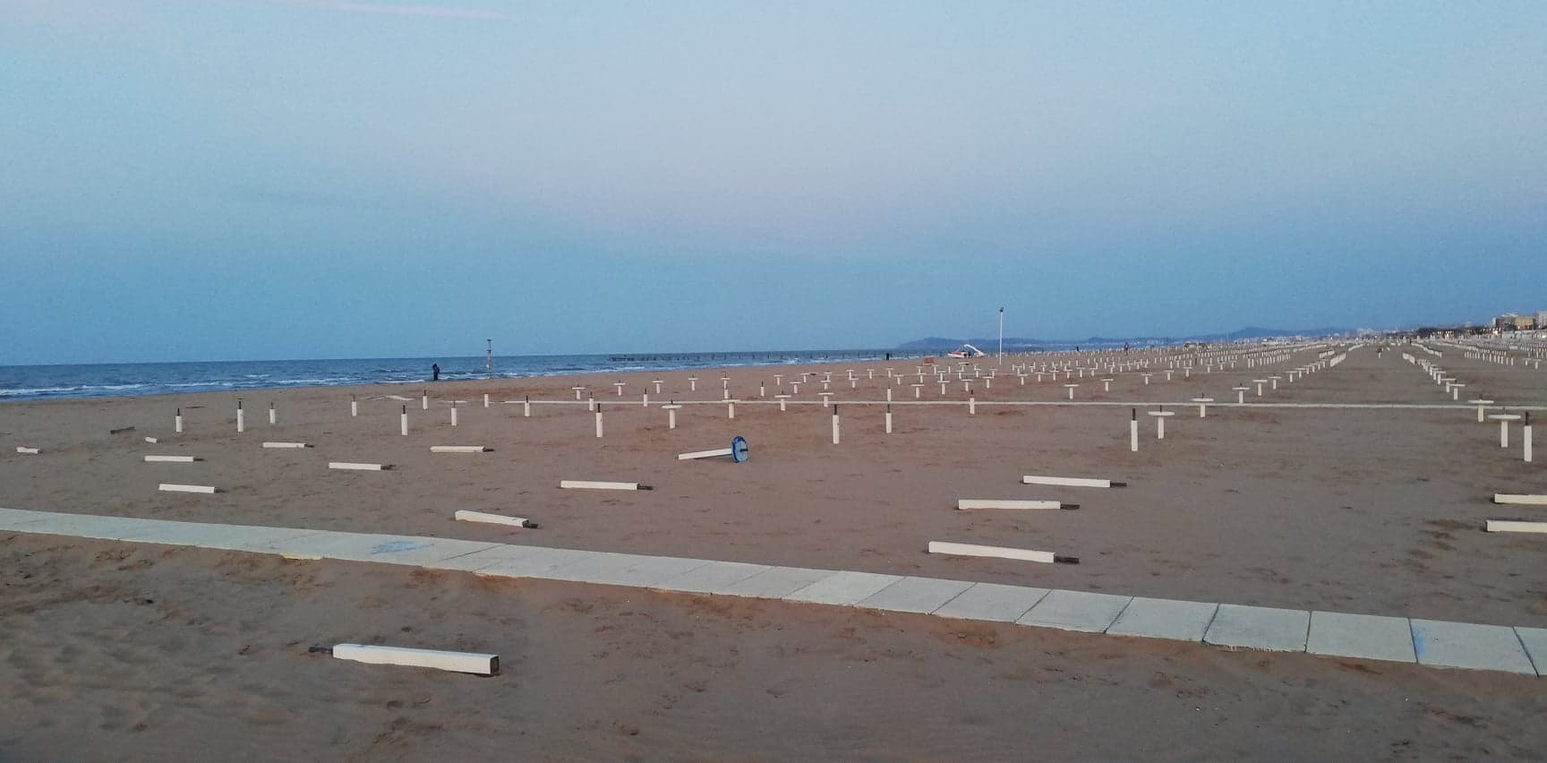
Notes:
18

Slide 19
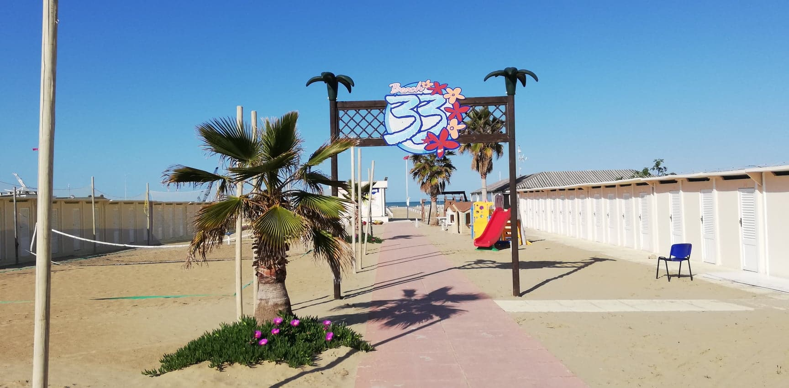
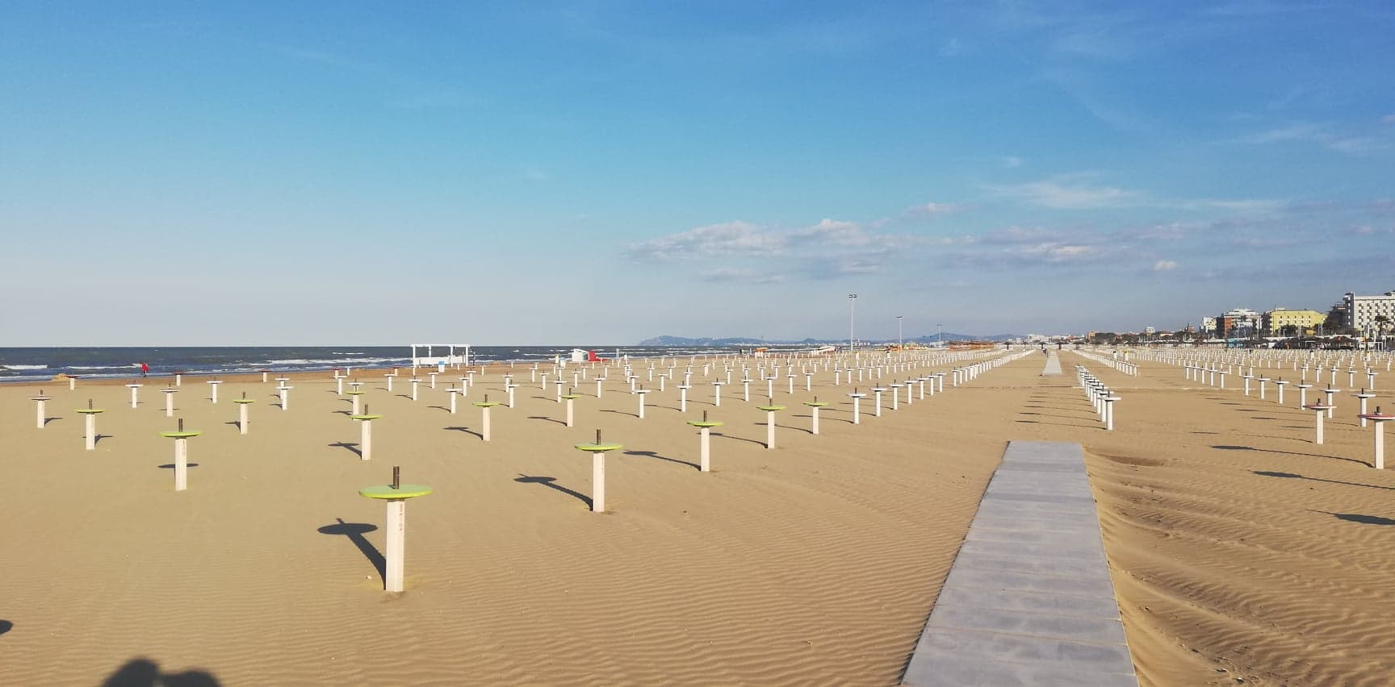
Notes:
19

Slide 20
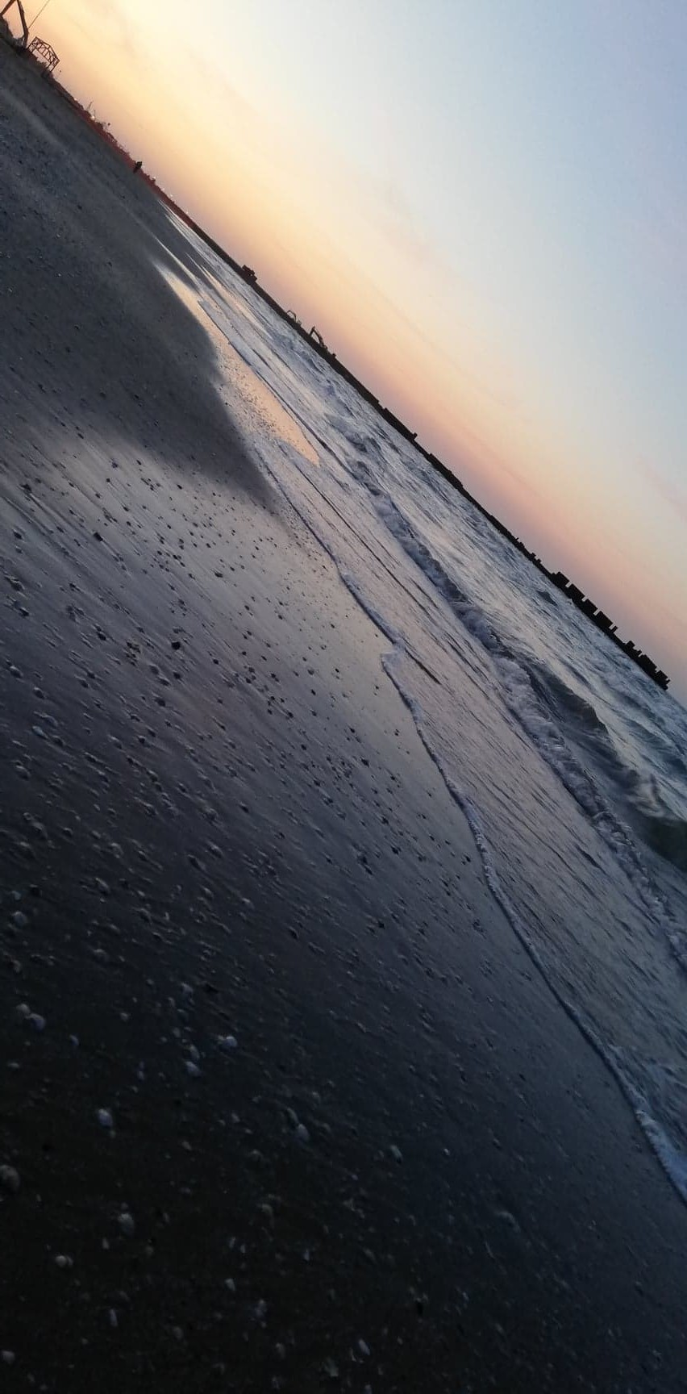
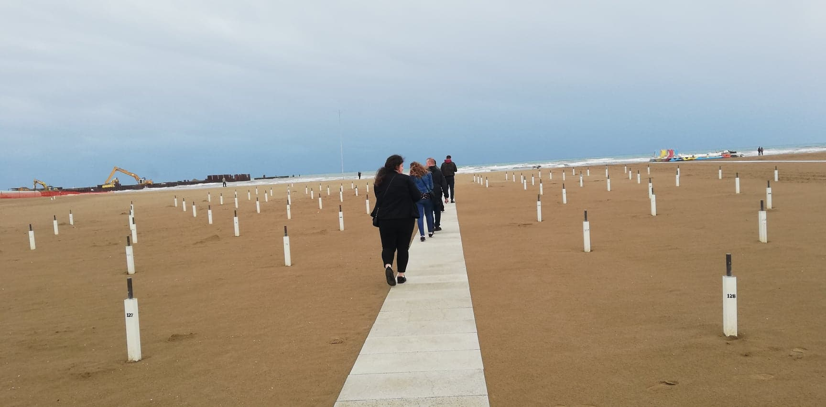
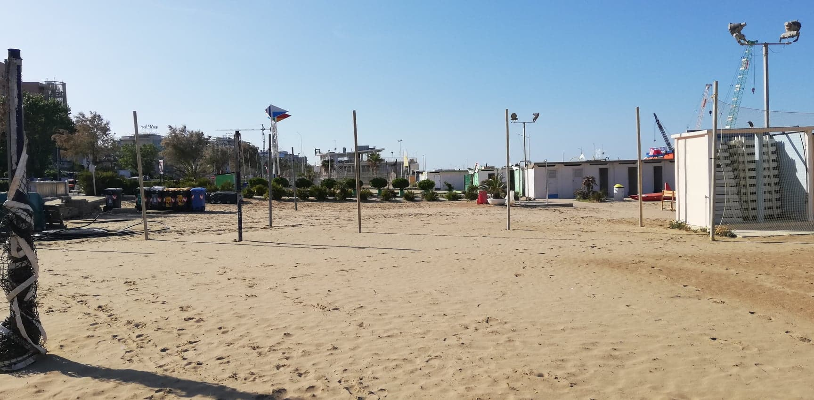
Notes:
20

Slide 21
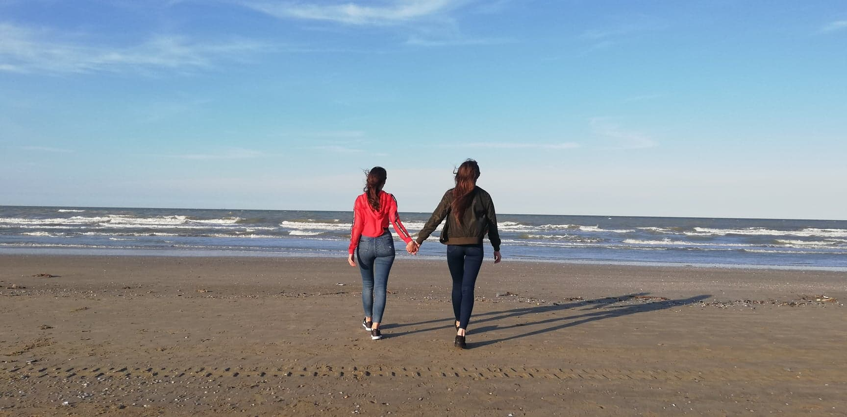
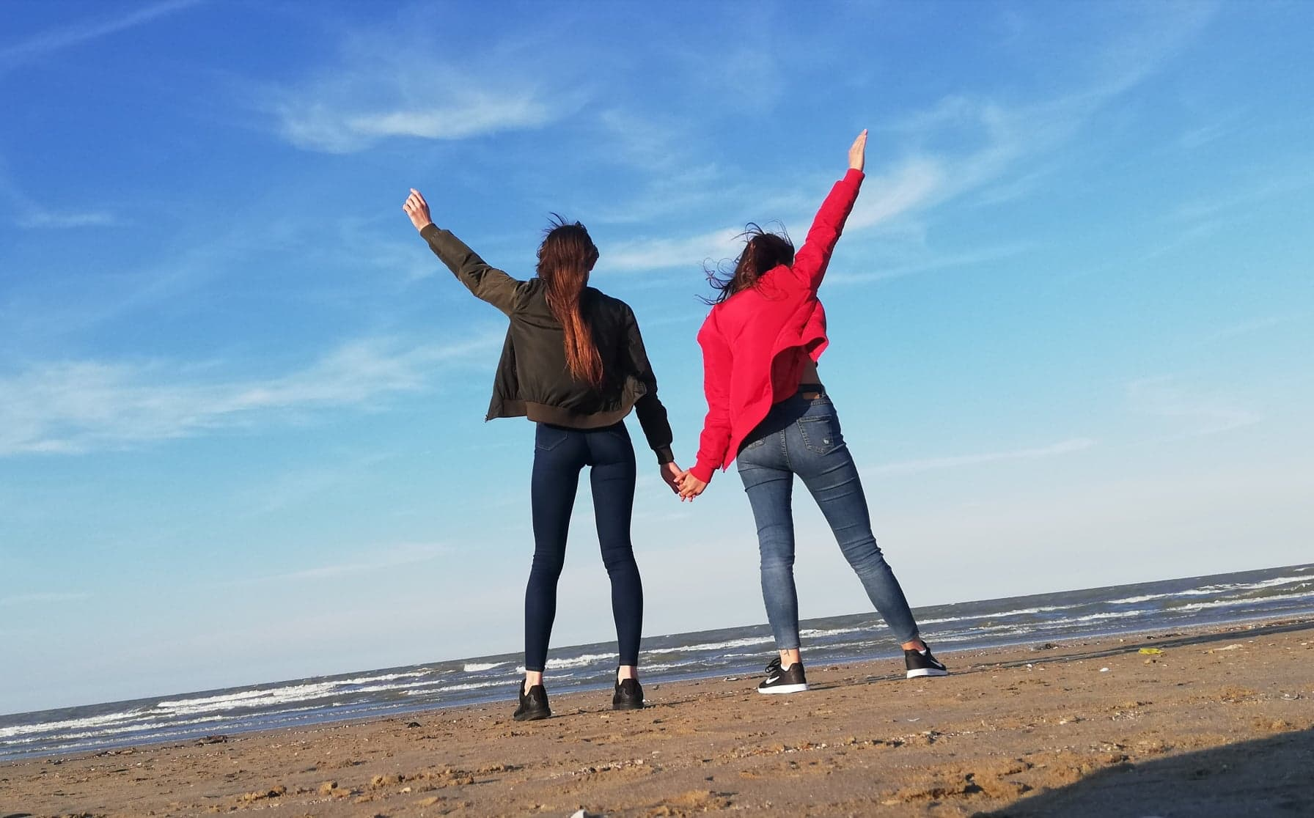
Notes:
21

Slide 22
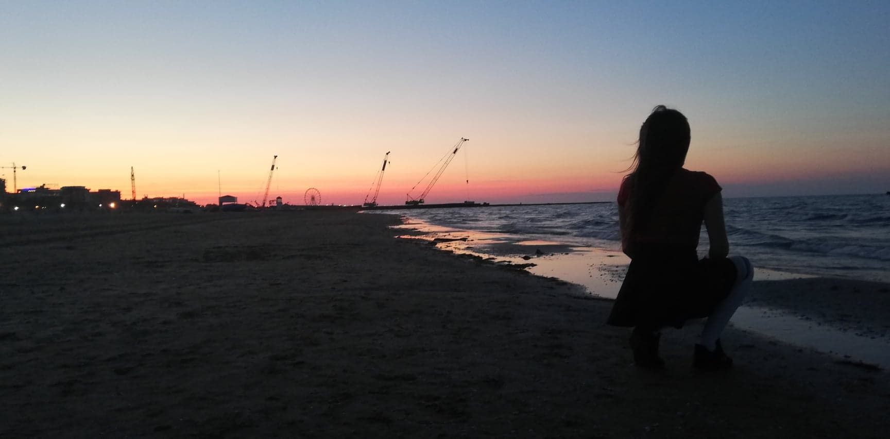
Notes:
22

Slide 23
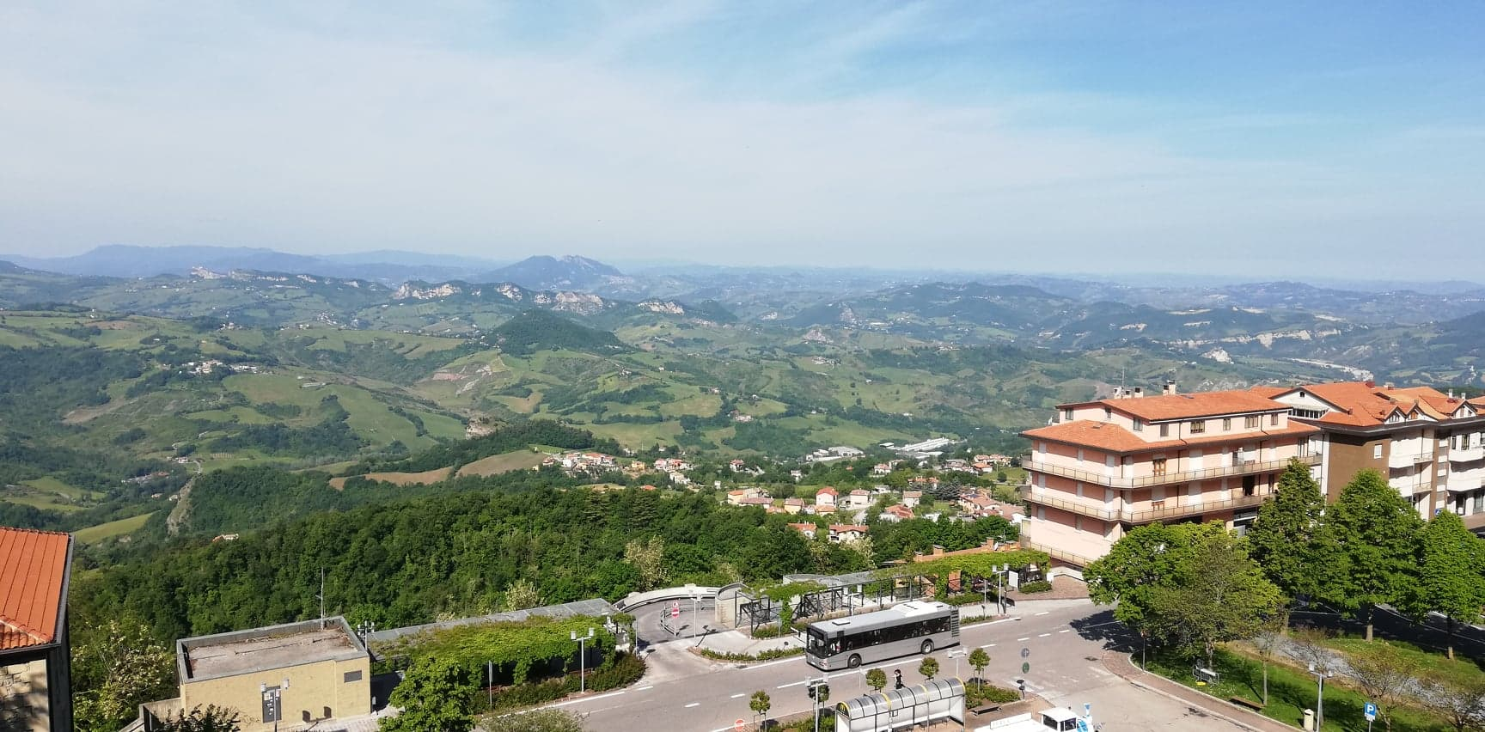
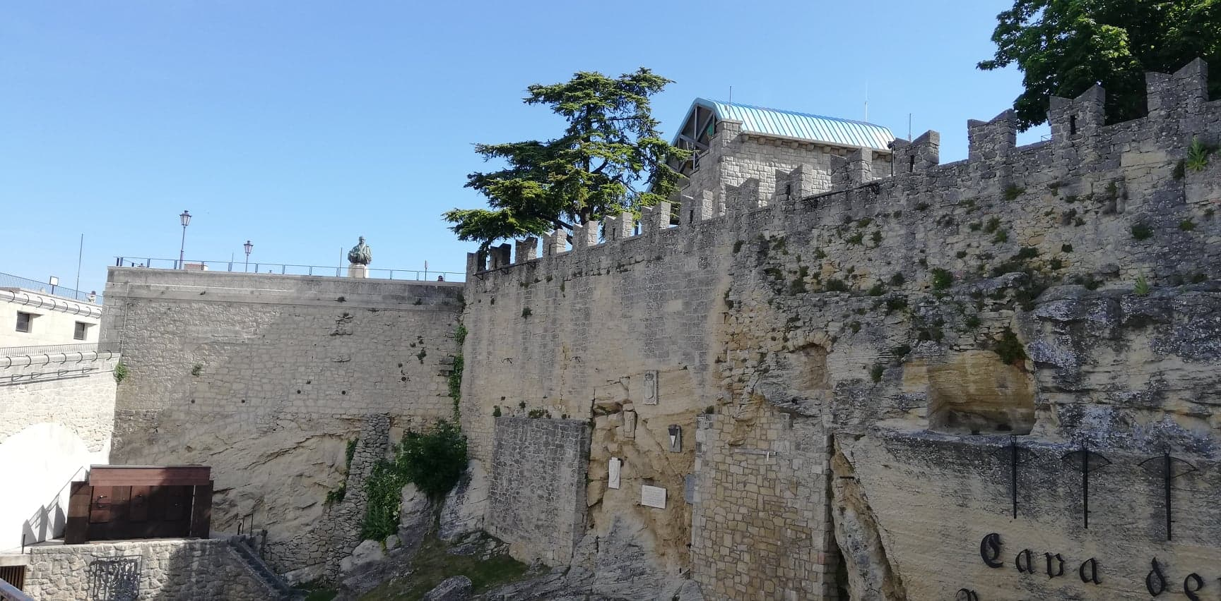
Wycieczka do San Marino
Notes:
23

Slide 24
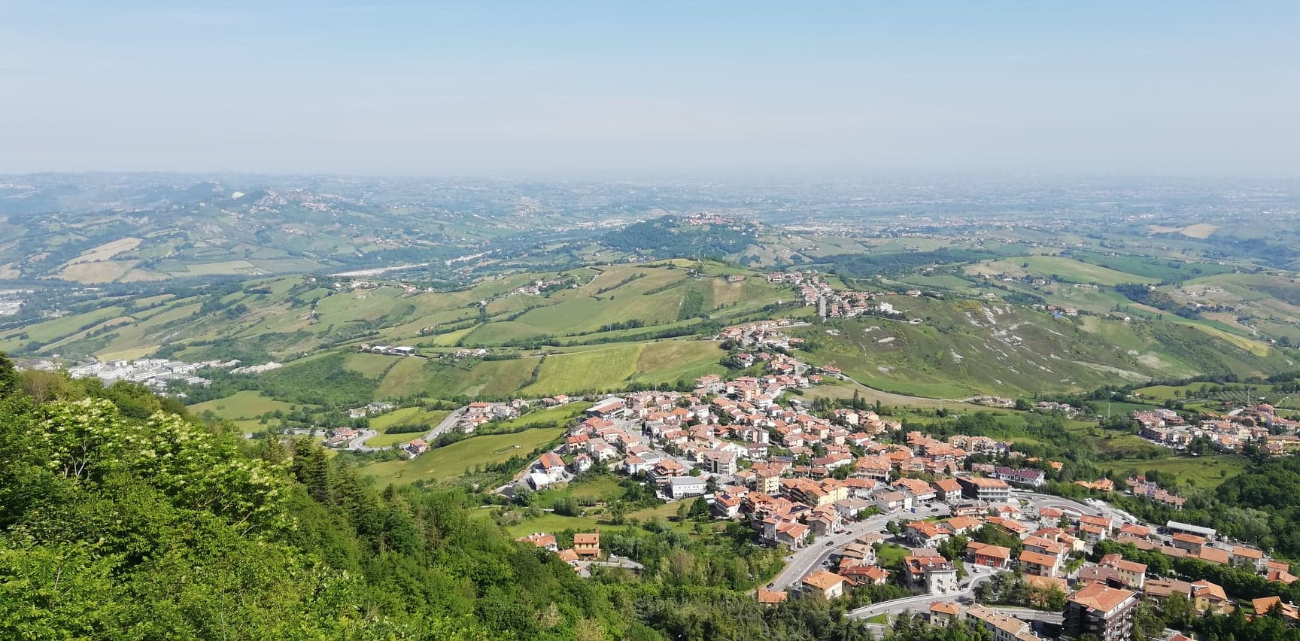

Notes:
24

Slide 25



Notes:
25

Slide 26


Powrót do Polski
Notes:
26

Slide 27
Praktyki zagraniczne, które odbyłam dzięki programowi Erasmus+ pozostaną na długo w mojej pamięci i będę je bardzo miło wspominała.
Doświadczenie, które zdobyłam pomoże mi z odnalezieniem się na dzisiejszym rynku pracy.
Dzięki barierze językowej, która dzieliła mnie i współpracowników, mój poziom j. angielskiego znacznie wzrósł, a zaznajomienie się z kulturą Włoską i kilkoma zwrotami dodatkowo wzbogaciły moje kwalifikacje.
Polecam serdecznie wszystkim praktyki zagraniczne organizowany przez program Erasmus+.
Milena Przekota, III e, technik żywienia i usług gastronomicznych
Notes:
27

